Slide 1
ЗВУКИ Х, Х*, БУКВА Х

Slide 2
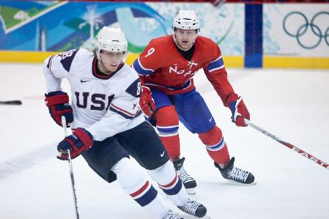
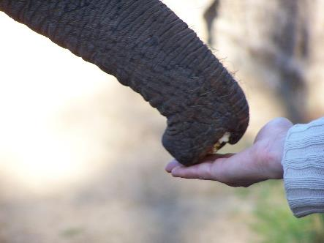
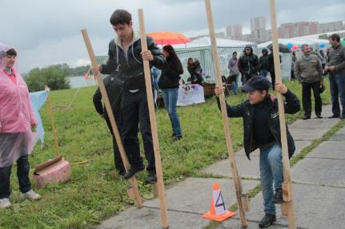
Сосчитай сколько слогов в каждом слове, назови первый звук в этих словах

Slide 3
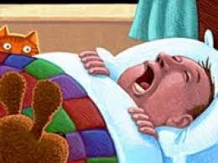
Произнеси звук Х и почувствуй, где находится твой язычек

Slide 4
Хлопни в ладоши, если услышишь звук Х

Slide 5
Договори последний звук в слове
ПЕТУ
ПАСТУ
ОТДЫ
ЗАПА Х
ЛОПУ
ГОРО
ШОРО
СТРА

Slide 6
Определи, сколько слогов в слове и найди положение звука Х

Slide 13
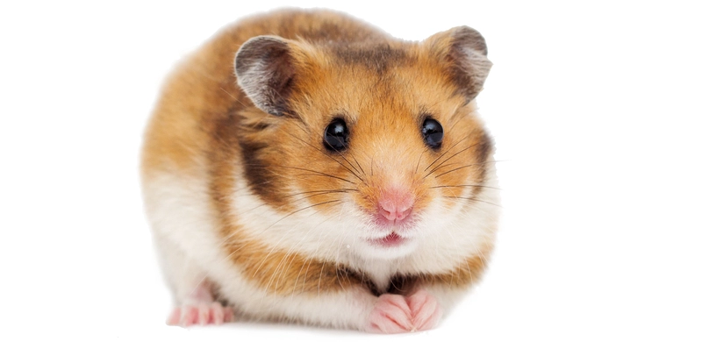
Зарядка
Подметает Хомка хатку
И выходит на зарядку
Раз, два, три, четыре, пять
Хомка хочет сильным стать
Хомка, Хомка- хомячек
Полосатенький бочек
Хомка раненько встает
Щеки, нос и шейку трет

Slide 14
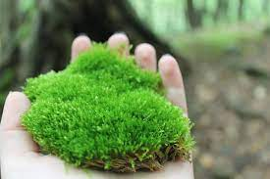
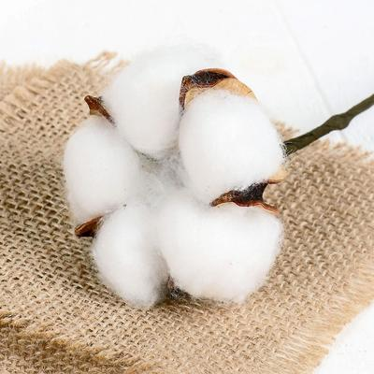
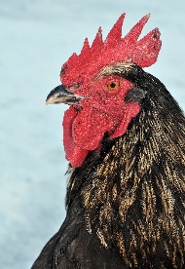
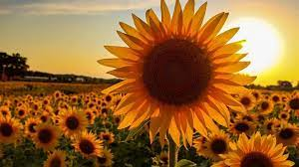
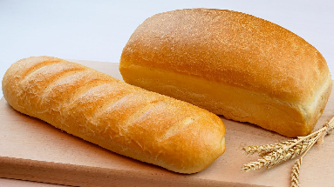
Загадки
Не вкусно без соли не сытно без
Легкий, а не пух. Мягкий, а не мех. Но оденет всех.
Мягок, а не пух, зелен, а не трава.
С красным гребнем зерно клюет, голосисто поет.
Посадили зернышко, выросло солнышко.

Slide 15
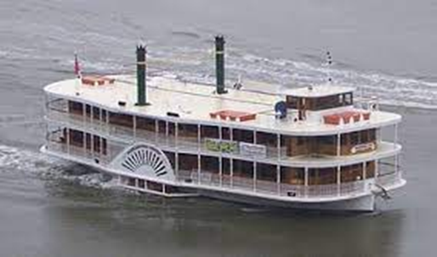
Из предметов выбери те, в названии которых звук Х стоит в начале слова

Slide 16
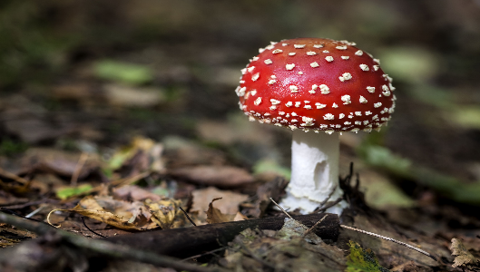
Из предметов выбери те, в названии которых звук Х стоит в конце слова

Slide 17
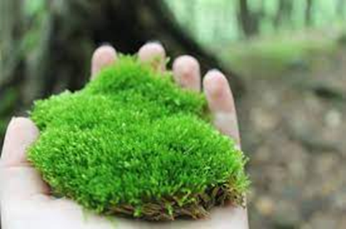
Из предметов выбери те, в названии которых звук Х стоит в середине слова

Slide 18
Повтори чистоговорки
ХА-Ха-ХА испугали петуха
ХУ-ХУ-ХУ ели мы уху
ИХ-ИХ-ИХ ветерок затих
ОХ-ОХ-ОХ зеленый мох

Slide 19
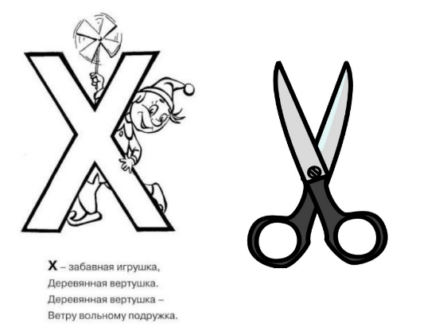
Рядом два столба стояли на друг друга вдруг упали
Х на ножницы похожа, но в работе, а не лежа
Х забавная игрушка деревянная вертушка

Slide 20
Читаем слоги
А ХА
Х О ХО
У ХУ

Slide 21
Читаем слоги
А АХ
О Х ОХ
У УХ

Slide 22
Читаем слова
УХА
МОХ
МУХА
ХОМА

Slide 23
Читаем слова
Сума Сухо
Оса Ухо
Сом Соус

